Slide 1
通信原理
4. 无码间串扰的判决

Slide 2
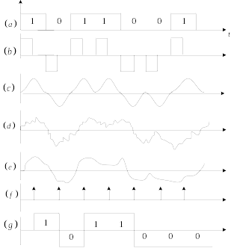
输入信号
    基带系统的各点波形示意图
码型变换后
传输的波形
信道输出
接收滤波输出
位定时脉冲
恢复的信息
错误码元

Slide 3
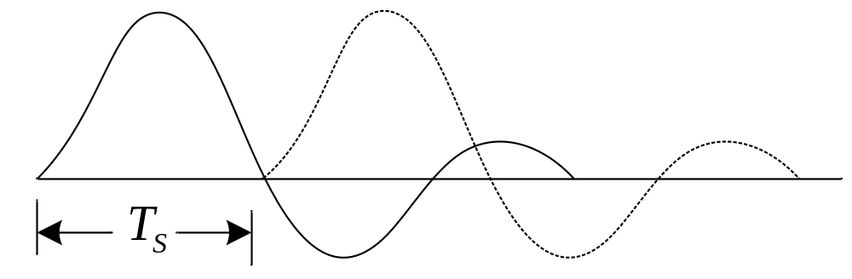
    码间串扰
      两种误码原因：
        码间串扰
        信道加性噪声
      码间串扰原因：系统传输总特性不理想，导致前后码元的波形畸变并使前面波形出现很长的拖尾，从而对当前码元的判决造成干扰。
      码间串扰严重时，会造成错误判决，如下图所示：

Slide 4
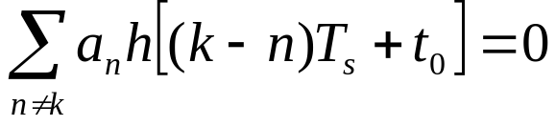
  消除码间串扰的基本思想
    由上式可知，若想消除码间串扰，应使
    由于a_{n}是随机的，要想通过各项相互抵消使码间串扰为0是不行的，这就需要对h(t)的波形提出要求。

Slide 5
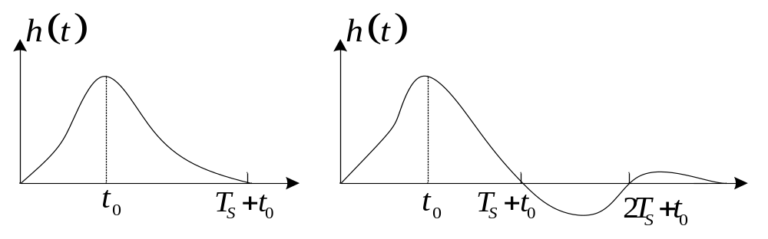
      在上式中，若让h [(k-n)T_{s} +t₀] 在T_{s}+ t₀ 、2T_{s} +t₀等后面码元抽样判决时刻上正好为0，就能消除码间串扰，如下图所示：
      这就是消除码间串扰的基本思想。

Slide 6
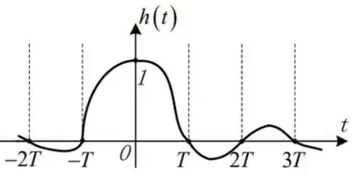
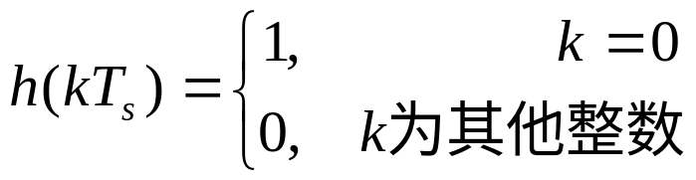
  无码间串扰的条件
    时域条件
      如上所述，只要基带传输系统的冲激响应波形h(t)仅在本码元的抽样时刻上有最大值，并在其他码元的抽样时刻上均为0，则可消除码间串扰。也就是说，若对h(t)在时刻t = kT_{s}（这里假设信道和接收滤波器所造成的延迟t₀ = 0）抽样，则应有下式成立
      上式称为无码间串扰的时域条件。
      也就是说，若h(t)的抽样值除了在t = 0时不为零外，在其他所有抽样点上均为零，就不存在码间串扰。

Slide 7
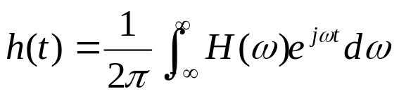

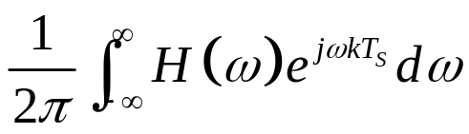
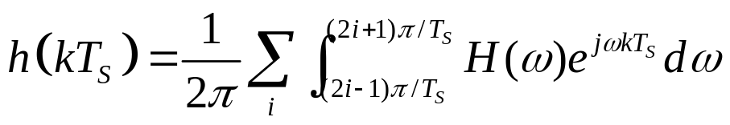
    频域条件
      根据h (t)和H(ω)之间存在的傅里叶变换关系：
      在t = kT_{s}时，有
      把上式的积分区间用分段积分求和代替，每段长为2π/T_{s}，则上式可写成

Slide 8
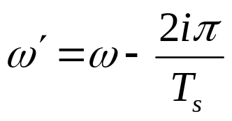
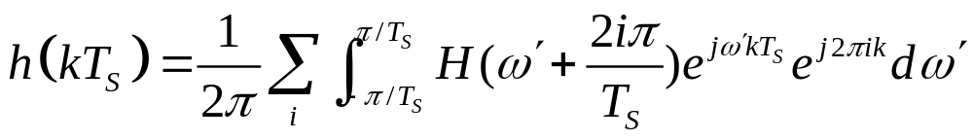
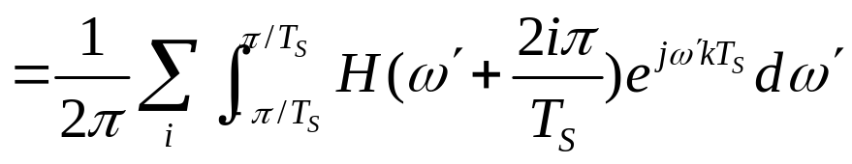
      将上式作变量代换：令
      则有dω′ = dω, ω = ω′ +2iπ/T_{s 。}且当ω = (2i±1)π/T_{s}时，ω′= ±π/T_{s}，于是
      当上式右边一致收敛时，求和与积分的次序可以互换，于是有

Slide 9
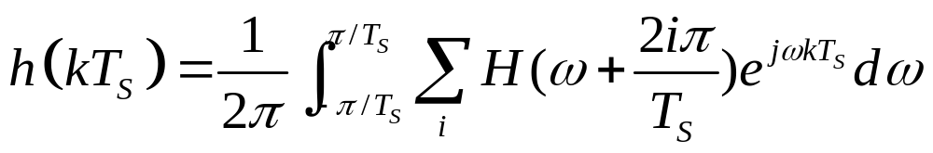
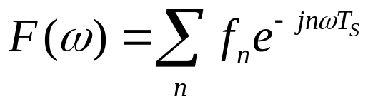
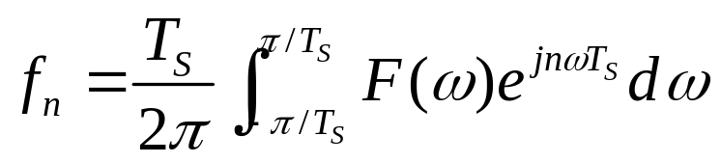
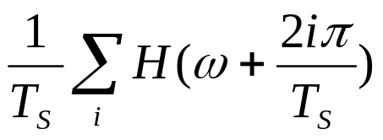
      这里，我们已把ω′重新换为ω。
      由傅里叶级数可知，若F(ω)是周期为2π/T_{s}的频率函数，则可用指数型傅里叶级数表示
      将上式与上面的h(kT_{s})式对照，我们发现， h(kT_{s}) 就是
      的指数型傅里叶级数的系数，即有

Slide 10
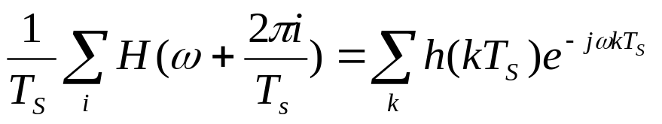
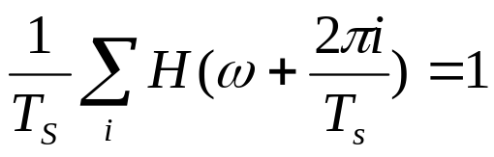
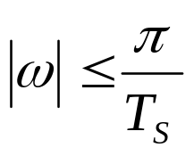
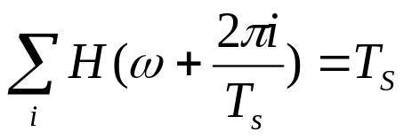
      在无码间串扰时域条件的要求下，我们得到无码间串扰时的基带传输特性应满足
      或写成
      上条件称为奈奎斯特(Nyquist)第一准则。
      基带系统的总特性H(ω)凡是能符合此要求的，均能消除码间串扰。

Slide 11
    频域条件的物理意义
      将H(ω)在ω 轴上以2π/T_{s}为间隔切开，然后分段沿ω轴平移到(-π/T_{s}, π/T_{s})区间内，将它们进行叠加，其结果应当为一常数（不必一定是T_{s} ）。
      这一过程可以归述为：一个实际的H(ω)特性若能等效成一个理想（矩形）低通滤波器，则可实现无码间串扰。

Slide 12
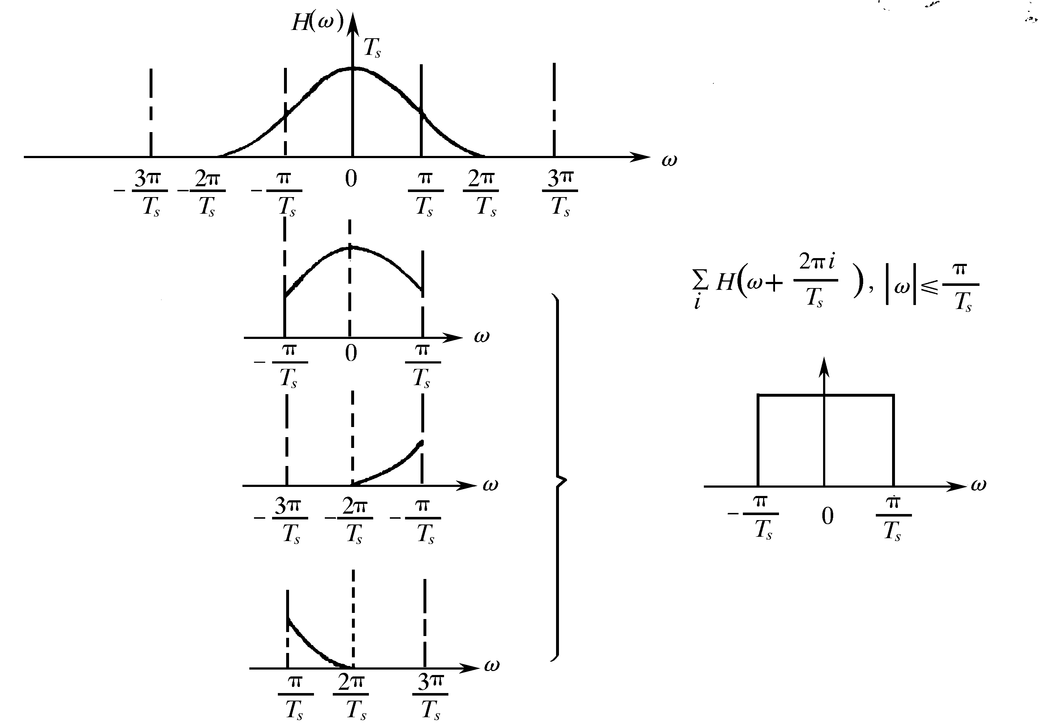
      例：

